Slide 1

MĨ THUẬT LỚP 3
Trường:Tiểu học Tân Viên
Giáo viên: Nguyễn Thị Yến

Slide 2
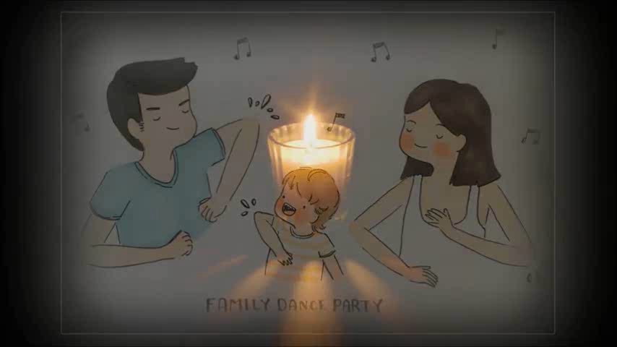
GIA ĐÌNH NHỎ - HẠNH PHÚC TO

Slide 3

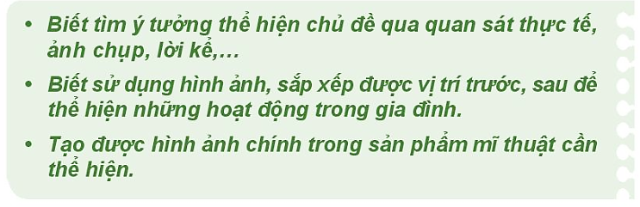

Slide 4

Bạn nhỏ đang làm gì? Cùng với ai?

Slide 5
Bạn nhỏ đang làm gì? Cùng với ai?

Slide 6
Bạn nhỏ đang làm gì? Cùng với ai?

Slide 7
Bạn nhỏ đang làm gì? Cùng với ai?

Slide 8
Bạn nhỏ đang làm gì? Cùng với ai?

Slide 9
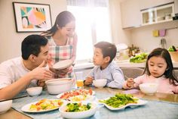
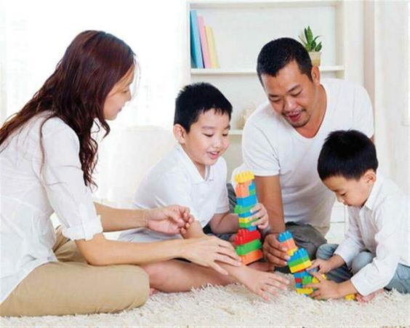
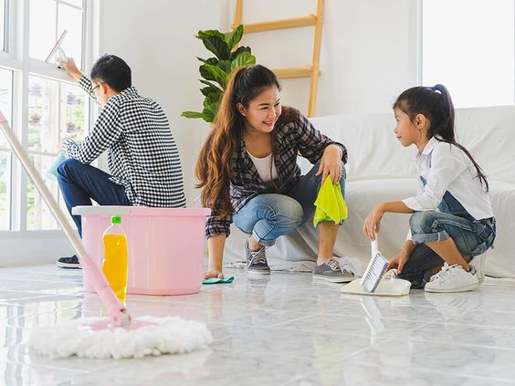
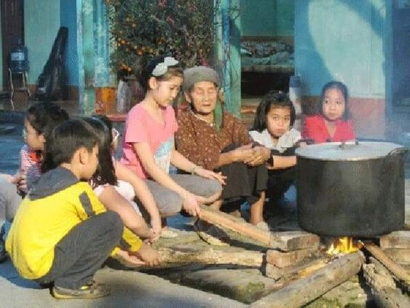
2
Các bức ảnh trên thể hiện những hoạt động nào?
1
4
Trong gia đình em, những hoạt động nào em thấy thú vị nhất?
3

Slide 10
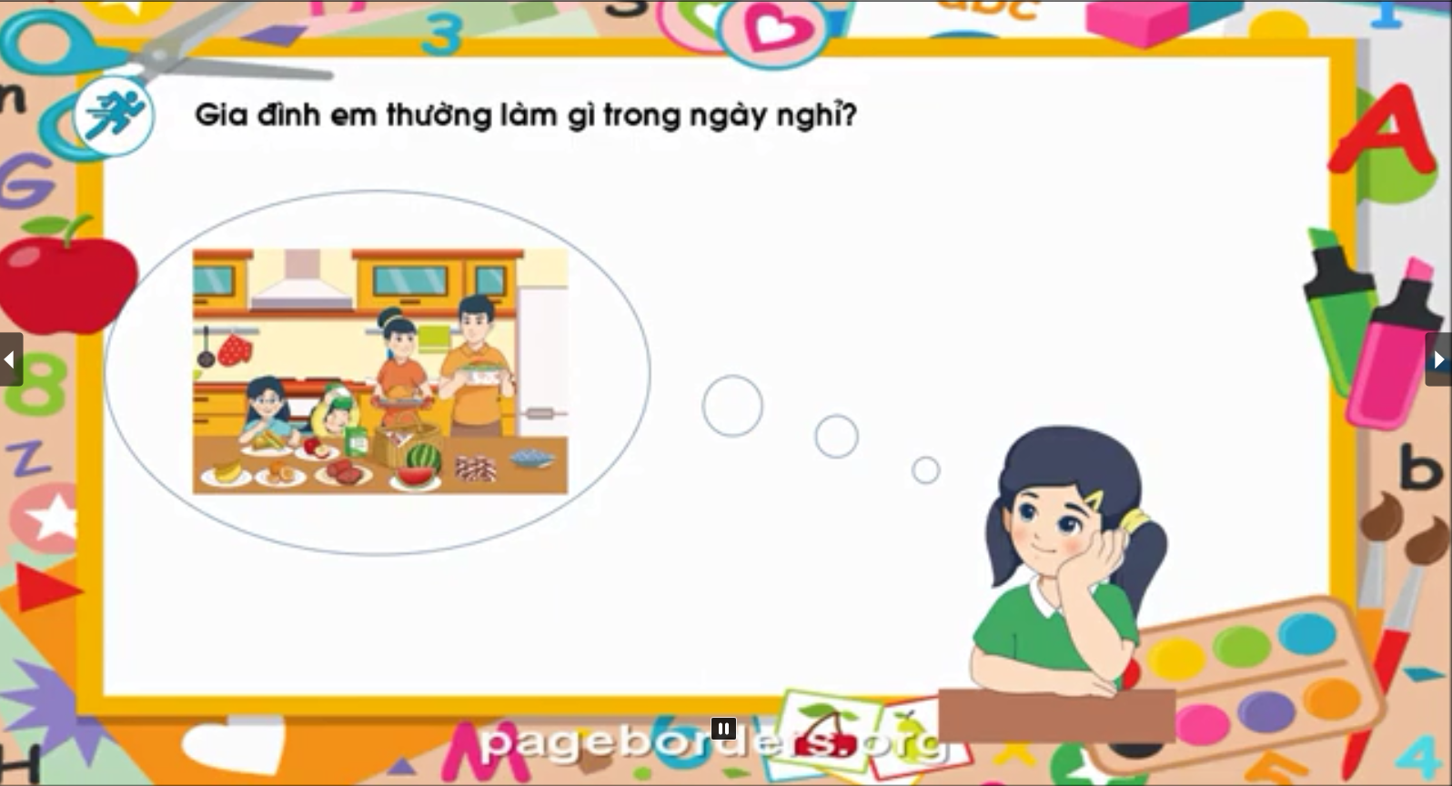

Slide 11
TRÒ CHƠI
TIẾP SỨC
Ghi tên 1 hoạt động
mà em đã tham gia cùng với người thân của mình.

Slide 12
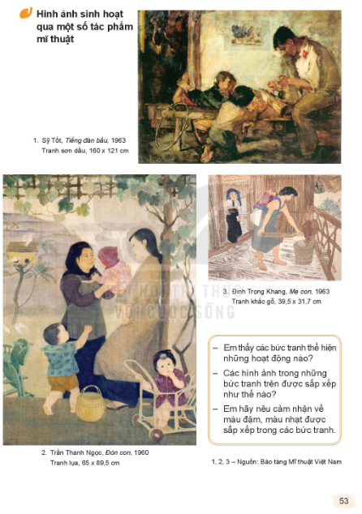

* Em thấy các bức tranh thể hiện những hoạt động nào?
* Các hình ảnh trong những bức tranh trên được sắp xếp như thế nào?
* Em hãy nêu cảm nhận về màu đậm, màu nhạt được sắp xếp trong các bức tranh.

Slide 13
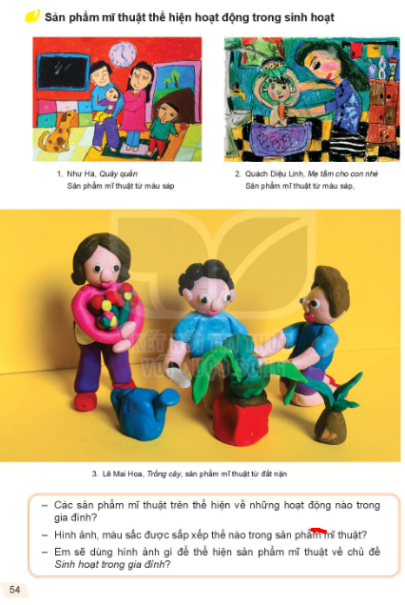

* Các sản phẩm mĩ thuật trên thể hiện về những hoạt động nào trong gia đình?
* Hình ảnh, màu sắc được sắp xếp thế nào trong sản phẩm mĩ thuật?
* Em sẽ dùng hình ảnh và chất liệu gì để thể hiện sản phẩm mĩ thuật về chủ đề Sinh hoạt trong gia đình?

Slide 14
Các sản phẩm mĩ thuật trên thể hiện về những hoạt động nào trong gia đình?
Hình ảnh, màu sắc được sắp xếp thế nào trong sản phẩm mĩ thuật?
Em sẽ dùng hình ảnh và chất liệu gì để thể hiện sản phẩm mĩ thuật về chủ đề Sinh hoạt trong gia đình?

Slide 15
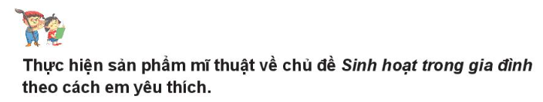
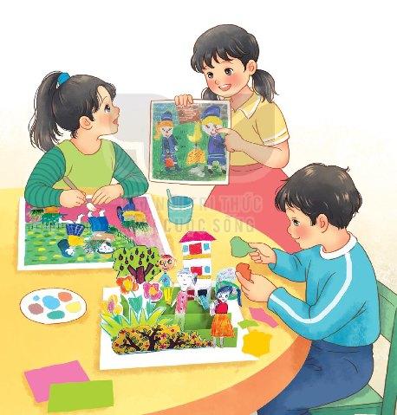

Slide 16

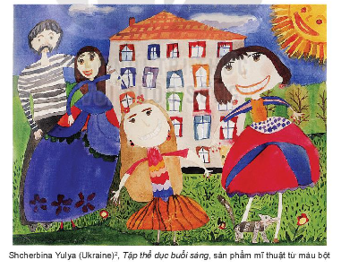

Slide 17
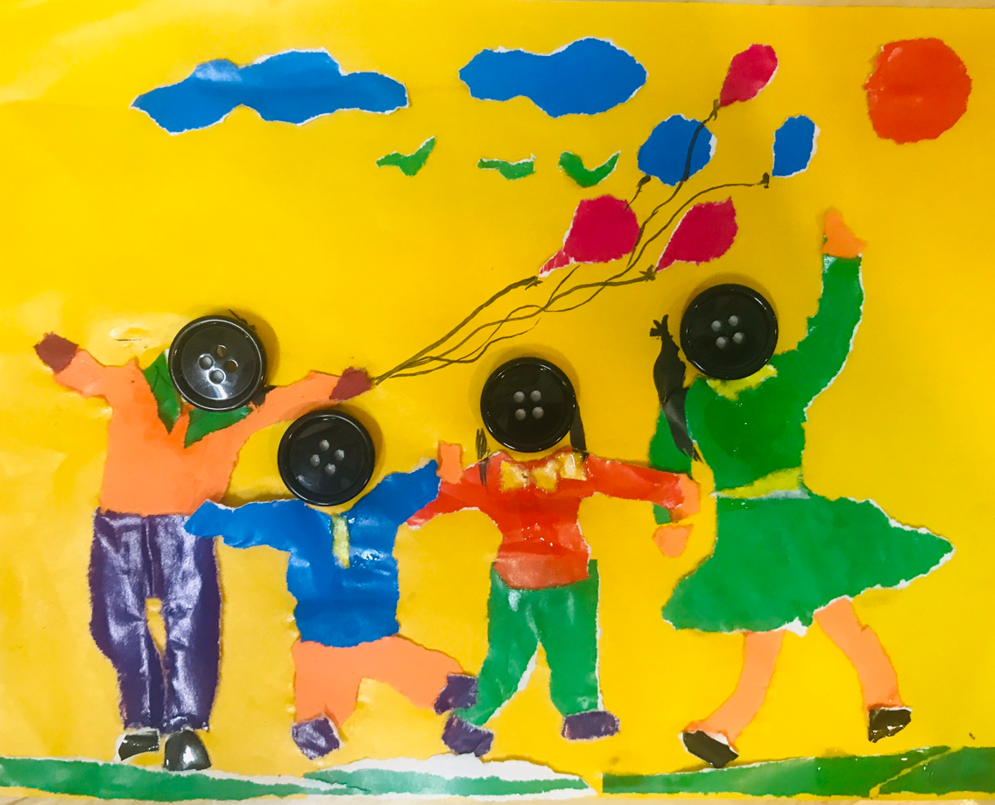
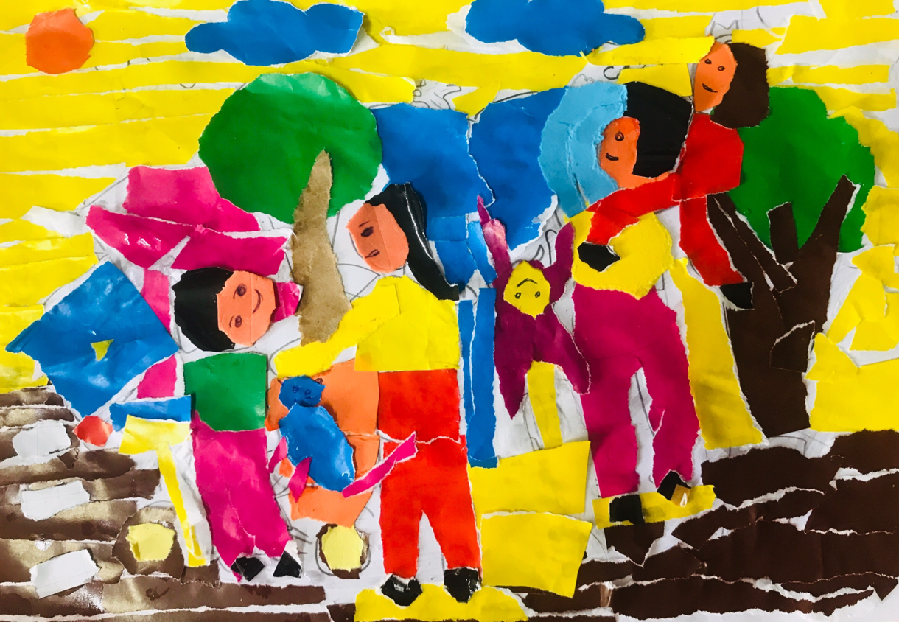

Slide 18
